Slide 1
《openEuler内核编程》
第七章 第1讲 内核网络协议栈
中国科学院软件研究所
授课教师：武延军
2020年10月23日

Slide 2
第七章 结构
第1讲：内核网络协议栈
第2讲：内核网络的关键数据结构和函数
第3讲：BPF、Netfilter和eBPF的原理

Slide 3
本节主要内容
1. TCP/IP协议栈回顾
2. Linux网络协议栈概述

Slide 4
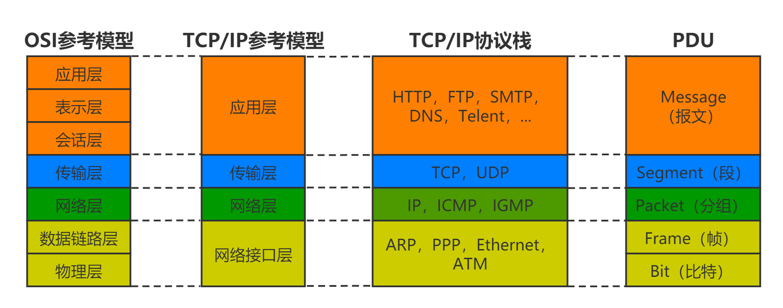
TCP/IP体系结构
从OSI七层模型到TCP/IP四层模型

Slide 5
TCP/IP协议栈
TCP/IP是Internet上的标准通信协议集
TCP/IP不是单个的协议，而是由数十个具有层次结构的协议组成的一个协议集
TCP和IP是其中最核心的两个协议
TCP/IP以RFC(Request For Comment)文档的形式发布：
TCP [RFC 768], UDP [RFC793]
IP [RFC 791]
DNS [RFC 1034, 1035], FTP [RFC 959, 1635]

Slide 6
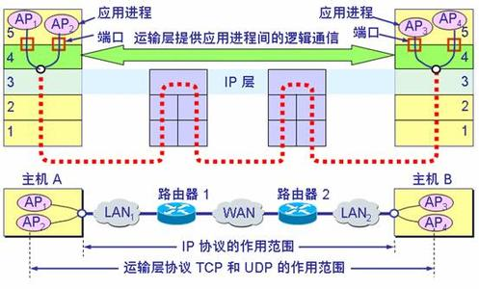
TCP/IP的传输层
TCP：面向连接的运输，可靠且有序传输
建立点到点的连接
拥塞控制、流量控制
UDP：无连接的运输，不可靠且无序传输
尽力而为的传输
常用于语音、视频等实时数据传输

Slide 7
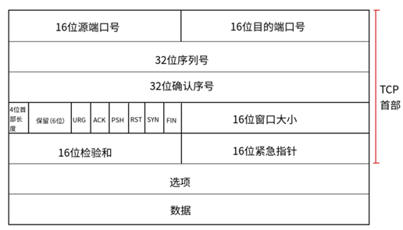
TCP/IP的传输层
TCP报文段结构
端口号：用来区分服务类别和在同一时间进行多个会话。
周知端口：1-1023，分配给公认的协议和服务
注册端口：1024-49151，大型公司可以申请注册
动态或私有端口：49151-65535，个人使用
序列号：数据流的每一个字节都有序号，序列号的值是发送数据的第一个字节的序号。
确认序号：是发送确认的一端所期望收到的下一个序号。
Notes:
端口号中的周知端口举例如HTTP的80端口FTP的21端口
序列号和确认号组合起来实现tcp的可靠传输

Slide 8
TCP/IP的传输层
TCP报文段结构
首部长度：以32比特的字为单位的TCP首部长度，由于选项字段，首部长度可变。
ACK标志位：确认比特ACK=1时，确认号字段才有效。
SYN标志位：在连接建立时用来同步序号。
FIN标志位：用来释放一个连接。
窗口大小：本地接收窗口（接收缓冲区）的大小。

Slide 9
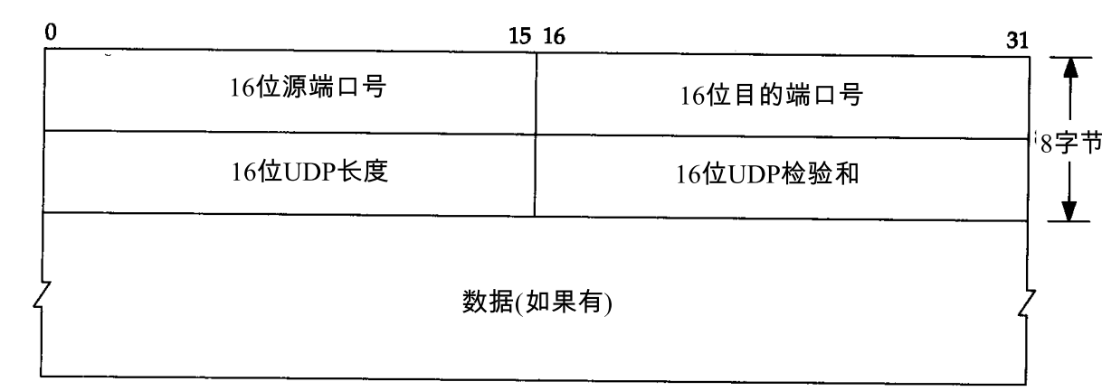
TCP/IP的传输层
UDP报文段结构
0110011001100000
0101010101010101
1000111100001100
0110011001100000
+ 0101010101010101
1011101110110101
+ 1000111100001100
0100101011000010
取反：1011010100111101
1011010100111101为检验和，如果收到的数据和检验和都相加后不是1111111111111111，则在传输过程发生错误。
UDP长度：UDP报文段中的字节数（首部+数据）。
检验和：检验报文段在传输过程中是否发生错误。
Notes:
第二步加法出现进位溢出需要回卷
检验和介绍

Slide 10
TCP/IP的网络层
主要功能
负责处理主机到主机的通信
把数据报通过最佳路径送到目的端
寻址、路由选择、分片、封包/拆包
IP协议是网络层的核心
不可靠的数据投递服务
不保证送达，不保序，不保证无错
无连接的数据投递服务
传输前无需建立连接
同一个源IP和目的IP间的数据报可通过不同的路径送达
尽最大努力投递
IP协议并不随意丢弃数据报，在遇到故障无法投递时，会尽量告知发送方(ICMP)
提高了传输效率

Slide 11
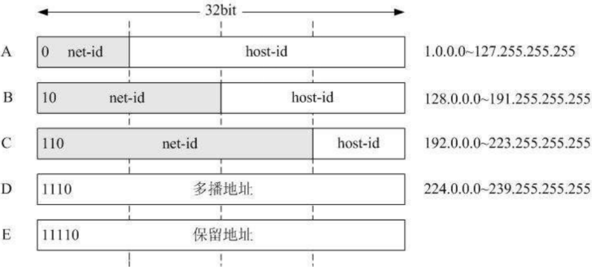
IP地址
IP地址分类
将IP地址分成两部分：网络号和主机号，网络号相同的主机属于同一个网络，主机之间通过主机号区分
为了有效管理海量IP地址，将其划分为5类
A类地址，前1个字节为网络号，且最高位是0
B类地址，前2个字节为网络号，且最高位是10
C类地址，前3个字节为网络号，且最高位110
D类地址为多播地址
E类地址为保留地址
10000000
10001111
10001001
10010000
1st Byte
= 128
2nd Byte
= 143
3rd Byte
= 137
4th Byte
= 144
128.143.137.144
Notes:
最初设计网络时，为了便于层次化管理网络，将IP地址分成两部分：网络号和主机号，网络号相同的主机属于同一个网络，主机之间通过主机号区分

Slide 12
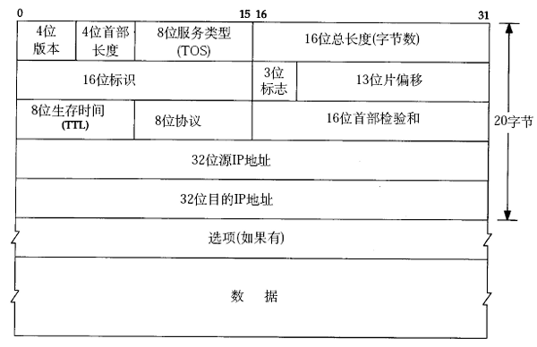
IP地址
IPv4数据报格式
版本号：规定数据报的IP协议版本（IPv4或IPv6）。
首部长度：确定实际数据部分从哪开始。
总长度：IP数据报的总长度（首部+数据）。
标识、标志、片偏移：与IP分片有关。
生存时间：确保数据报不会在路由器中循环，没经过一个路由器TTL减一。
协议：到达终点后确定使用哪个运输层协议。6标识TCP，17标识UDP。
首部检验和：用于帮助路由器检测收到的IP数据报中的比特错误。
Notes:
首部长度，因为IPv4数据报可包含一些可变数量的选项，故需要用4比特来确定IP数据报种数据部分实际 从哪里开始，大多数IP数据报不包含选项，所以一般的IP数据报 具有20字节的首部。
源和目的IP地址：当某源生成一个数据报时，他在源IP字段中插入他的IP地址，在目的IP地址字段插入其最终目的地的地址，通常源主机通过DNS查找来决定目的地址。

Slide 13
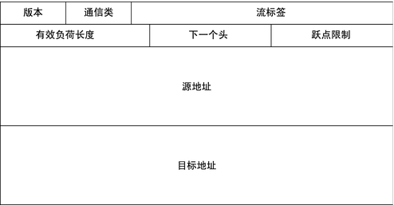
IP地址
IPv6数据报格式
类似于IPv4中的协议字段
类似于IPv4中的生成时间字段

Slide 14
TCP/IP的网络层
网络层的核心功能：路由
根据路由表，将数据包发送/转发到正确的网络上
路由表需包括网络地址、网络掩码、网关、接口和跳跃数
路由的基本过程——输入、交换、输出
内存中维护一个路由表，记录到目的IP地址的下一跳路由器的IP地址
首先当一个数据帧到达某一端口，端口对帧进行CRC校验并检查其目的数据链路层地址是否与本端口符合。如果通过检查，则去掉帧的封装并读出IP数据包中的目的地址信息，查询路由表决定转发接口与下一跳地址
获得了转发接口与下一跳地址信息后路由器将缓存中是否已经有了在外出接口上进行数据链路层封装所需的信息，如果没有这些信息路由器将通过适当的进程获得这些信息
外出接口如果是以太网,则将通过ARP协议获得下一跳IP地址所对应的MAC地址;
而如果外出接口是广域网接口,则将通过手工配置或自动实现的映射过程获得相应的2层地址信息
然后做新的数据链路层封装,并依据外出接口上所做的QOS策略入相应的队列,等待端口空闲进行数据转发
Notes:
最长匹配原则确定下一跳

Slide 15
网际控制报文协议（ICMP）
主要功能
用于在主机或路由器报告差错和异常情况。
作为IP层数据报的数据，加上数据报首部，组成IP数据报发送。
两种类型的ICMP报文
ICMP询问报文
ICMP差错报文
ICMP询问报文
回送请求和回答报文
时间戳请求和回答报文
掩码地址请求和回答报文
路由器询问和通告报文

Slide 16
网际控制报文协议（ICMP）
ICMP差错报文
终点不可达。
当路由器或主机不能交付数据报时，就向源点发送终点不可达报文。
源点抑制。
当路由器或主机由于拥塞而丢弃数据报时，就向源点发送源点抑制报文，使源点知道应当把数据报的发送速率放慢。
时间超时。
当路由器收到生存时间（TTL）为零的数据报时，除丢弃数据报外还需向源点发送时间超时报文。
当终点在预先规定的时间内不能收到一个数据报的全部数据报片时，就把已收到的数据报片丢弃，并向源点发送时间超时报文。
参数问题。
当路由器或目的主机收到的数据报的首部中有字段值不正确，就丢弃该数据报并向源点发送参数问题报文。
改变路由。
路由器把改变路由报文发给主机，让主机知道下次应该发送给另外的路由器。

Slide 17
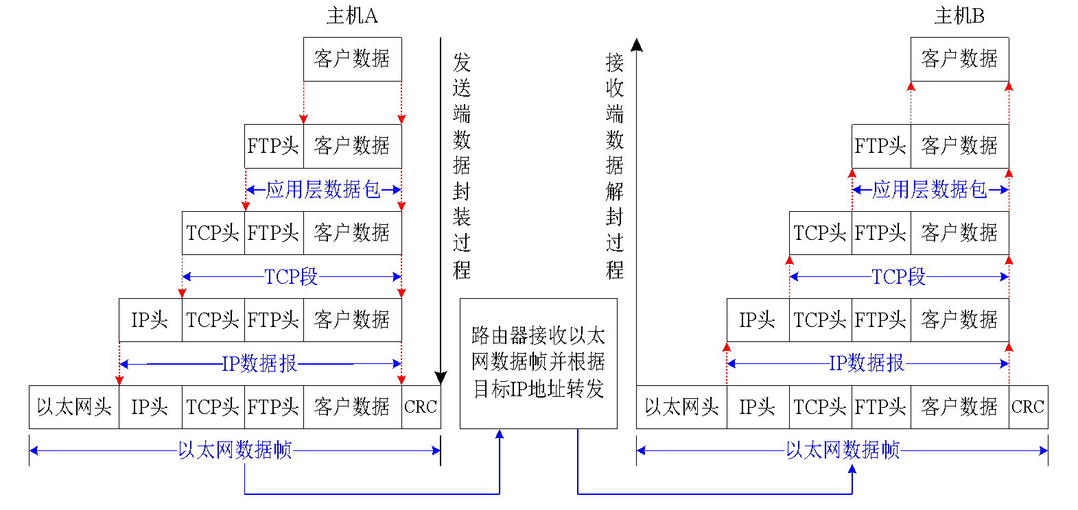
数据的封装与传递过程

Slide 18
本节主要内容
1. TCP/IP协议栈回顾
2. Linux网络协议栈概述

Slide 19
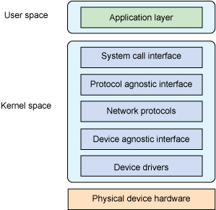
核心网络架构
Linux 高级网络栈架构
用户空间层
内核空间层（网络子系统）
物理设备层
Notes:
顶部是系统调用接口，它简单地为用户空间的应用程序提供了一种访问内核网络子系统的方法
位于其下面的是一个协议无关层，它提供了一种通用方法来使用底层传输层协议。
然后是实际协议，它又可以分为传输层和网络层，在 Linux 中包括内嵌的协议 TCP、UDP还有 IP。
然后是另外一个协议无关层，提供了与各个设备驱动程序通信的通用接口
最下面是设备驱动程序本身
之后具体介绍

Slide 20
系统调用接口
主要功能
实质是一个面向用户空间应用程序的接口调用库，向用户空间应用程序提供使用网络服务的接口。
用户发起网络调用
通过系统特有的网络调用（如socket等）进入内核。
最终调用sys_socketcall(./net/socket.c），在sys_socketcall()中会根据网络系统调用号调用具体的功能。
普通文件操作作为网络 I/O
套接口的输入/输出操作可以当作典型的文件读写操作来进行。
特定于网络的操作如调用socket创建socket，调用connect将socket连接到目的地等等。
SYSCALL_DEFINE3(socket, int, family, int, type, int, protocol)
SYSCALL_DEFINE3(bind, int, fd, struct sockaddr __user *, umyaddr, int, addrlen)
SYSCALL_DEFINE2(listen, int, fd, int, backlog)
SYSCALL_DEFINE3(accept, int, fd, struct sockaddr __user *, upeer_sockaddr, int __user *, upeer_addrlen)
Notes:
系统调用接口可以从两个角度进行描述。
用户发起网络调用时通过系统调用接口进入内核的过程应该是多路的。最终调用sys_socketcall(./net/socket.c），在sys_socketcall()中会根据网络系统调用号调用具体的功能。
系统调用接口的另一个角度是使用正常的文件操作进行网络I/O。例如，典型的读写操作可以在网络socket一样执行。对于这类情况，套接口的输入/输出操作可以当作典型的文件读写操作来进行。但也有一些特定于网络的操作如调用socket创建socket，调用connect将socket连接到目的地等等。

Slide 21
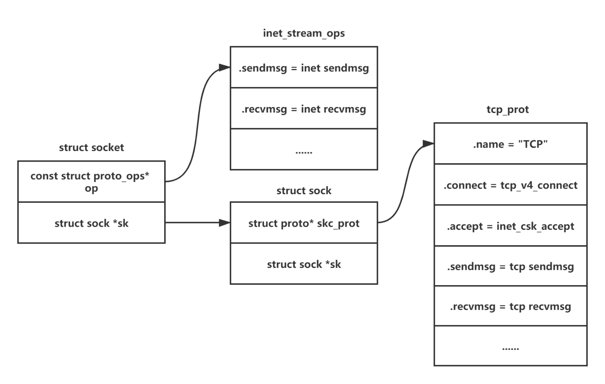
协议无关接口
Socket结构
用来存储与该链路有关的所有信息。
所使用的协议
协议的状态信息（包括源和目的地址）
到达的连接队列
数据缓存
可选标志
host or
server
process
socket
TCP with
buffers,
variables
Notes:
协议无关接口层又叫socket层，一听名字就知道这个很重要，它提供了一组通用函数来支持各种不同协议。socket 层不但可以支持典型的 TCP 和 UDP 协议，还可以支持 IP、裸以太网和其他传输协议，例如 SCTP。
其中最关键的成员是ops和sk，前者是指向特定传输协议的操作集，后者是指向与该套接口相关的传输控制块。
而这里的tcp_prot就是我们马上要将的传输层

Slide 22
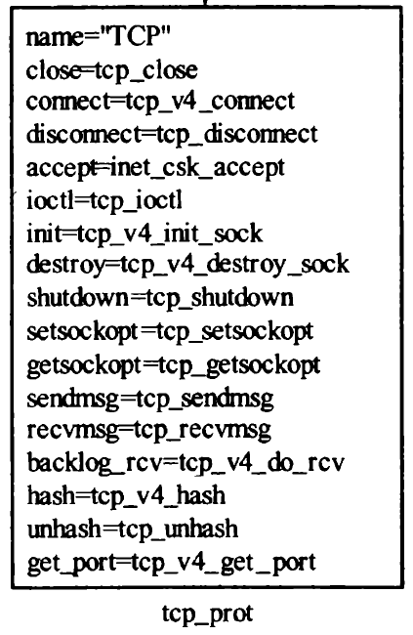
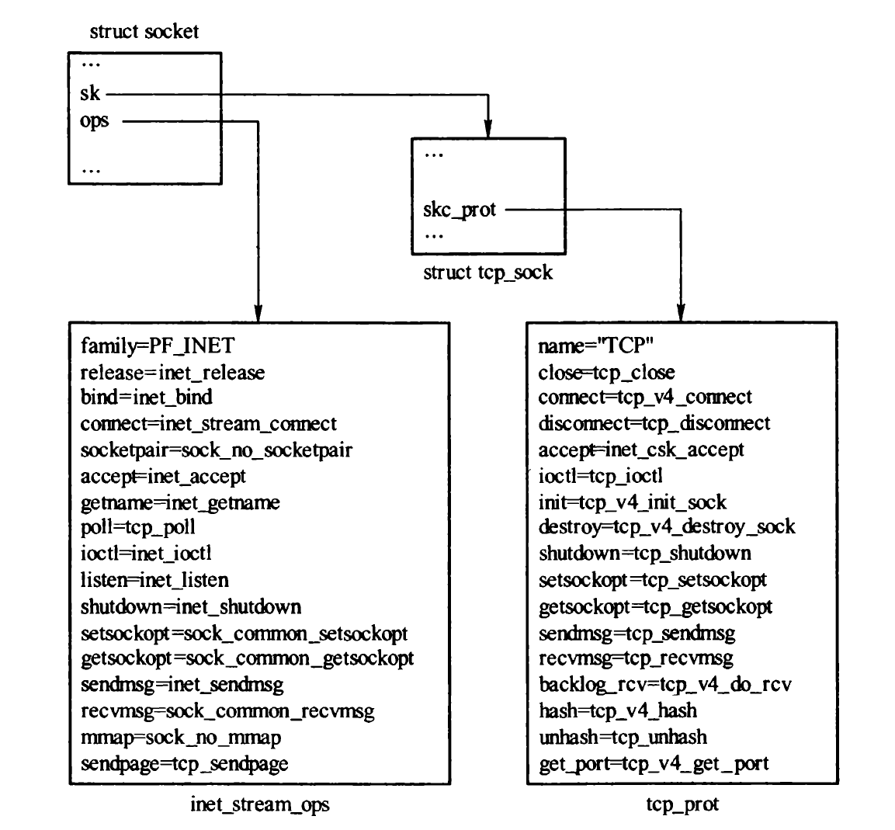
传输层协议
传输控制块
套接口的sk字段指向与该套接口相关的传输控制块，用来存放套接口所需信息。
不同协议对应不同的传输控制块
tcp_sock，支持完整的TCP特性，包含了TCP为各连接维护的所有节点信息，如双方的序列号、窗口大小、重传次数等
udp_sock，支持完整的UDP特性，包括两端IP地址、两端端口号等
raw_sock
Notes:
套接口的sk字段指向与该套接口相关的传输控制块

Slide 23
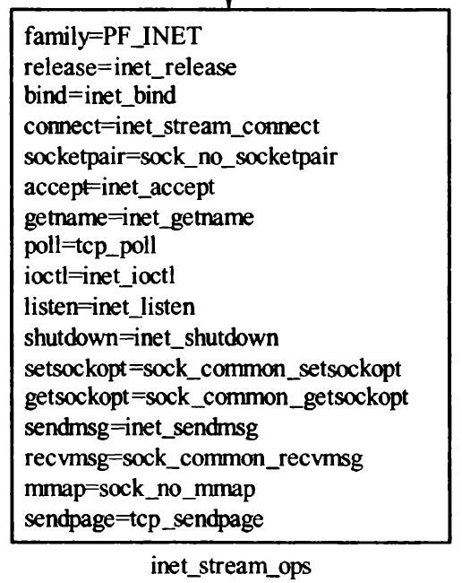
传输层协议
操作集接口
套接口的ops字段指向特定传输协议的操作集接口，因为其是套接口系统调用到传输层调用的入口，因此成员与socket系统调用基本一一对应。
struct proto_ops ops结构就是一张套接口系统调用的跳转表，其中某些操作会继续调用proto结构跳转表中函数进入下一步处理。
TCP套接口传输层操作集：inet_stream_ops
UDP套接口传输层操作集：inet_dgram_ops
RAW套接口传输层操作集：inet_sockraw_ops

Slide 24
套接口缓存
套接字缓存
sk_buff是Linux网络代码中最重要的数据结构，用于描述已接收或待发送的数据报文信息。
多个不同的网络分层都会使用这个结构，当该结构从一个分层传到另一个分层时，其不同字段会随之发生变化。
设计套接字缓存的初衷
为了方便地处理可变长缓存，因为接受和发送的数据报长度不是固定的。
在添加和移除数据时需要尽量避免数据的复制。
Notes:
我们前面一直在说报文，那么什么是报文，报文在Linux内核里是以什么形式存在的呢？这个就是sk_buff。
套接字缓存是用sk_buff这个数据结构表示的，sk_buff是Linux网络代码中最重要的数据结构，用于描述已经接收或待发送的数据报文信息。在多个不同的网络分层中都会使用到这个结构，当该结构从一个分层传到另一个分层时，其不同字段的值会随之发生变化，具体变化会在之后的具体讲解。

Slide 25
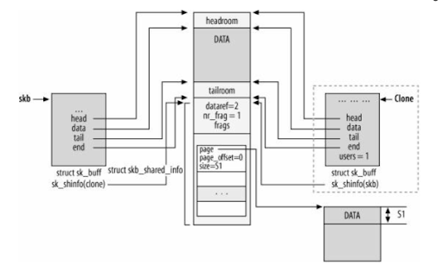
套接口缓存
套接口缓冲区结构图
sk_buff基本结构
sk_buff的聚合分散I/O
Notes:
这是一张套接口缓冲区结构图与其他各部分的关系图。我们将从两个角度介绍，分别是sk_buff基本结构和sk_buff对聚合分散IO的支持。
首先我们将从sk_buff这个结构体讲起。

Slide 26
套接口缓存
sk_buff的网络选项
#ifdef CONFIG_NET_CLS_ACT
__u8 tc_skip_classify:1;
__u8 tc_at_ingress:1;
__u8 tc_redirected:1;
__u8 tc_from_ingress:1;
#endif
#ifdef CONFIG_TLS_DEVICE
__u8 decrypted:1;
#endif
#ifdef CONFIG_NET_SCHED
__u16 tc_index; /* traffic control index */
#endif
Notes:
粗略的看过内核配置可以知道，网络代码都提供了大量的选项，如防火墙、多播等等，这些功能选项不一定总是需要。这些选项大多数都要求在内核数据结构中附加字段，所以在struct sk_buff中可以看到很多用c预处理程序#ifdef指示附加的字段。
只有定义了宏CONFIG_NET_SCHEDtc_index字段才有效。

Slide 27
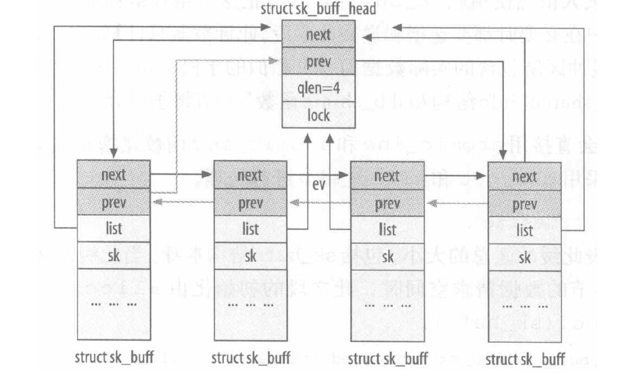
套接口缓存
sk_buff的结构
内核通过一个双向链表维护所有sk_buff结构
每个SKB必须能够快速找到整个链表头部
sk_buff_head
/*
* 代码截取部分，全部结构参考
* include/linux/skbuff.h
*/
struct sk_buff {
/*These two members must be first.*/
struct sk_buff *next;
struct sk_buff *prev;
struct list_head list;
}
struct sk_buff_head {
/*These two members must be first.*/
struct sk_buff *next;
struct sk_buff *prev;
__u32 qlen;
spinlock_t lock;
};

Slide 28
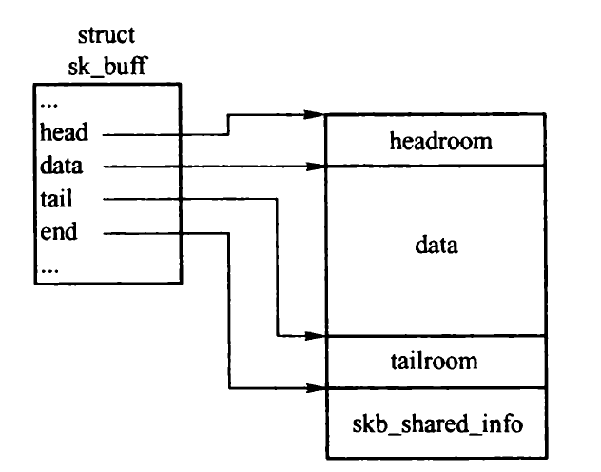
套接口缓存
sk_buff中的关键字段
struct sock *sk为当前sk_buff的宿主传输控制块
指向拥有此缓冲区的套接字的sock数据结构。当数据在本地产生或者正由本地进程接收时，就需要这个指针。当缓冲区只是被转发时，该指针就是NULL。
unsigned char *head,*data,*tail,*end
head和end分别指向缓存区头和尾
data和tail分别指向数据的头和尾
每一层协议会在head与data之间填充协议首部，还可能在tail和end之间添加数据。
Notes:
当缓冲区只是被转发时，也就是说本地机器既不是来源地也不是目的地。

Slide 29
套接口缓存
sk_buff中的关键字段
unsigned int len
缓冲区数据区块的大小。这个长度包括协议首部的长度（由head所指）和数据部分长度，数据部分又包括线性缓冲区数据长度（由data指向），SG类型的聚合分散I/O的数据以及FRAGLIST类型的聚合分散I/O的数据长度。
unsigned int data_len
数据部分长度，包括线性缓冲区数据长度（由data指向），SG类型的聚合分散I/O的数据以及FRAGLIST类型的聚合分散I/O的数据长度。
unsigned int mac_len
MAC报头的长度。
unsigned int truesize
数据缓存区的总长度，包括SKB描述符和数据缓冲区部分。
此字段的初始化由alloc_skb函数设置：truesize = len + sizeof(sk_buff)
Notes:
与长度有关的成员
len报文层级转换时len的值是会变化的，这个在之后sk_buff移动中具体说明

Slide 30
套接口缓存
sk_buff中的关键字段
struct skb_timeval tstamp为接收时间戳或发送时间戳
通常在网络设备受到一个数据包后，通过netif_receive_skb()进行设置
struct net_device *dev为网络设备指针
在初始化网络设备驱动，分配接收缓存队列时，该指针指向收到数据包的网络设备
发送数据包时，该指针指向数据包的网络设备
struct net_device *input_dev指向接收报文的原始网络设备

Slide 31
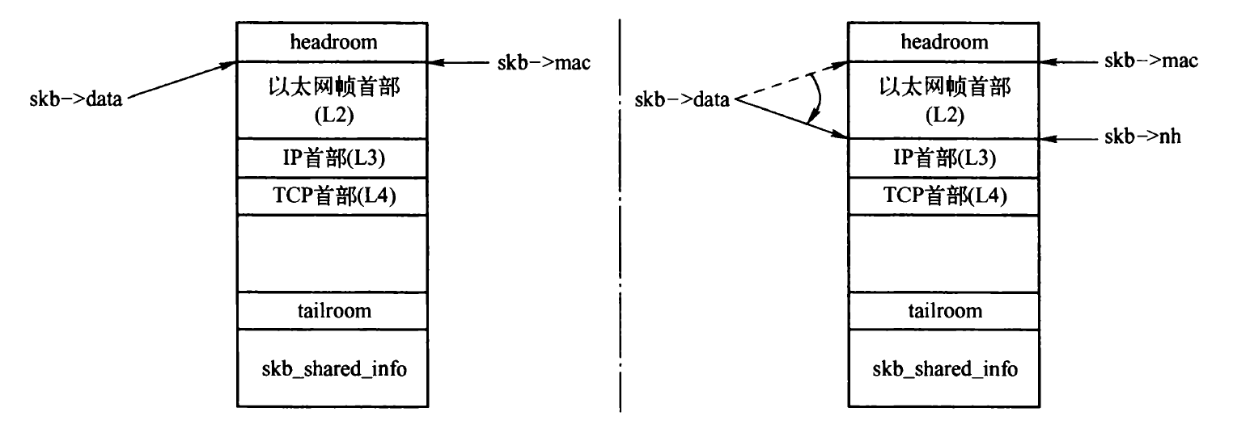
套接口缓存
sk_buff中的关键字段
union{ } h
第四层（传输层）协议首部，包含内核所能解析的所有四层协议的数据结构联合体，如tcphdr结构、udphdr结构。
union{ } nh
第三层（网络层）协议首部
union{ } mac
第二层（链路层）协议首部

Slide 32
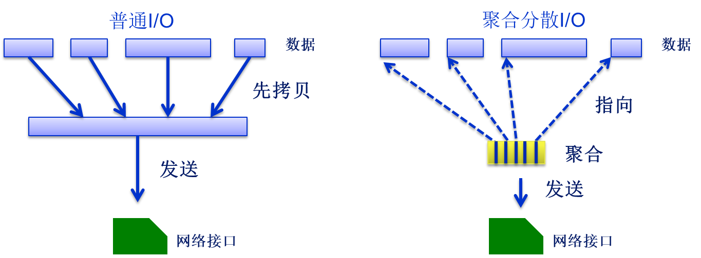
套接口缓存
sk_buff对聚合分散I/O的支持
何为聚合分散I/O
在网络中创建一个发送报文的过程包括组合多个分片。报文数据必须从用户空间复制到内核空间，同时加上网络协议栈各层的首部，这个组合的过程涉及大量的数据拷贝。
如果发送报文的网络接口支持聚合分散I/O，则报文就无需组装成一个单块，直接依次发送各个分片即可，从而避免大量数据拷贝。

Slide 33
套接口缓存
sk_buff对聚合分散I/O的支持
sk_shared_info结构中提供了以下字段，以支持聚合分散I/O
struct sk_buff *frag_list
unsigned short nr_frags
skb_frag_t frags[MAX_SKB_FRAGS]
否
对报文进行线性化处理，再聚合成一个单独的报文。
NETIF_F_SG
是
检查nr_frags的值，确定片段数，这些分散的片段以关联的方式存储在frags数组中。
frag_list的用法：
用于在接收分片组后链接多个分片，组成一个完整的IP数据报。
在UDP数据报的输出中，将待分片的SKB链接到第一个SKB中，然后在输出过程中能够快速的分片。
用于存放FRAGLIST类型的聚合分散I/O的数据包，如果输出网络设备支持FRAGLIST类型的聚合分散I/O，则可以直接输出。
Notes:
通过这三个成员进行IP分片的存储

Slide 34
套接口缓存
sk_buff对聚合分散I/O的支持
sk_shared_info结构中提供了以下字段，以支持聚合分散I/O
struct sk_buff *frag_list
unsigned short nr_frags
skb_frag_t frags[MAX_SKB_FRAGS]
否
对报文进行线性化处理，再聚合成一个单独的报文。
NETIF_F_SG
是
检查nr_frags的值，确定片段数，这些分散的片段以关联的方式存储在frags数组中。
typedef struct skb_frag_struct skb_frag_t;
struct skb_frag_struct {
struct {
struct page *p;
} page;
#if (BITS_PER_LONG > 32) || (PAGE_SIZE >= 65536)
__u32 page_offset;
__u32 size;
#else
__u16 page_offset;
__u16 size;
#endif
};
struct page *p：指向文件系统缓存页的指针。
__u16 page_offset：数据起始地址在文件系统缓存页的偏移。
__u16 size：数据在文件系统缓存页面中使用的长度。
Notes:
通过这三个成员进行IP分片的存储

Slide 35
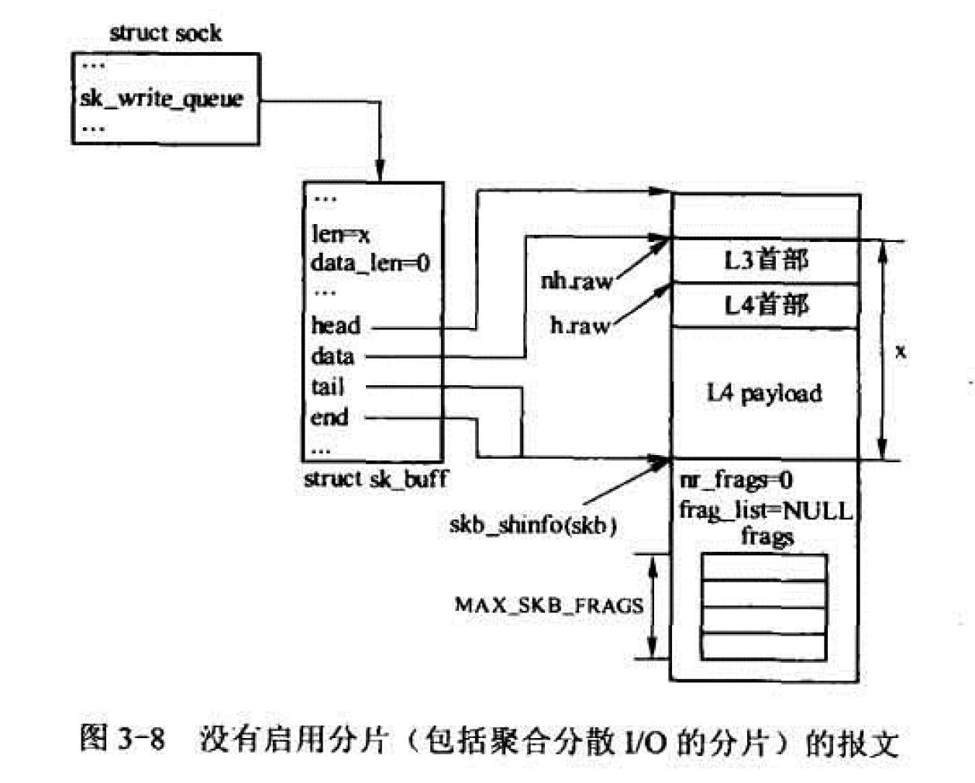
套接口缓存
sk_buff对聚合分散I/O的支持

Slide 36
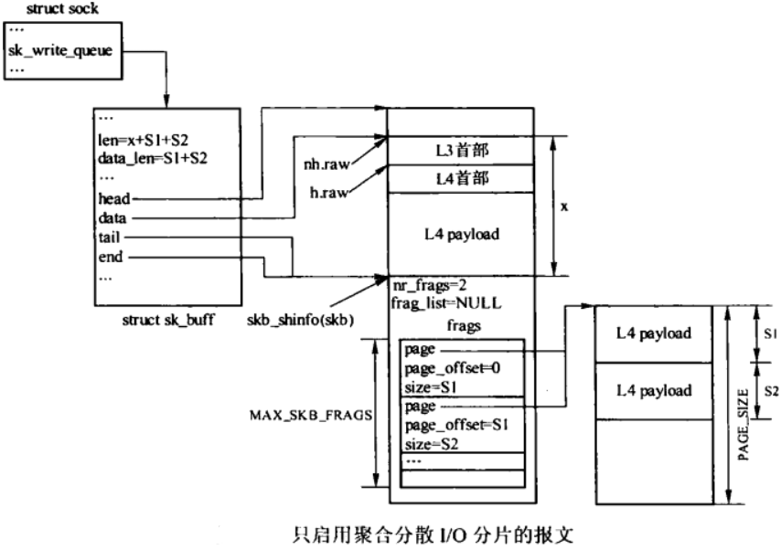
套接口缓存
sk_buff对聚合分散I/O的支持

Slide 37
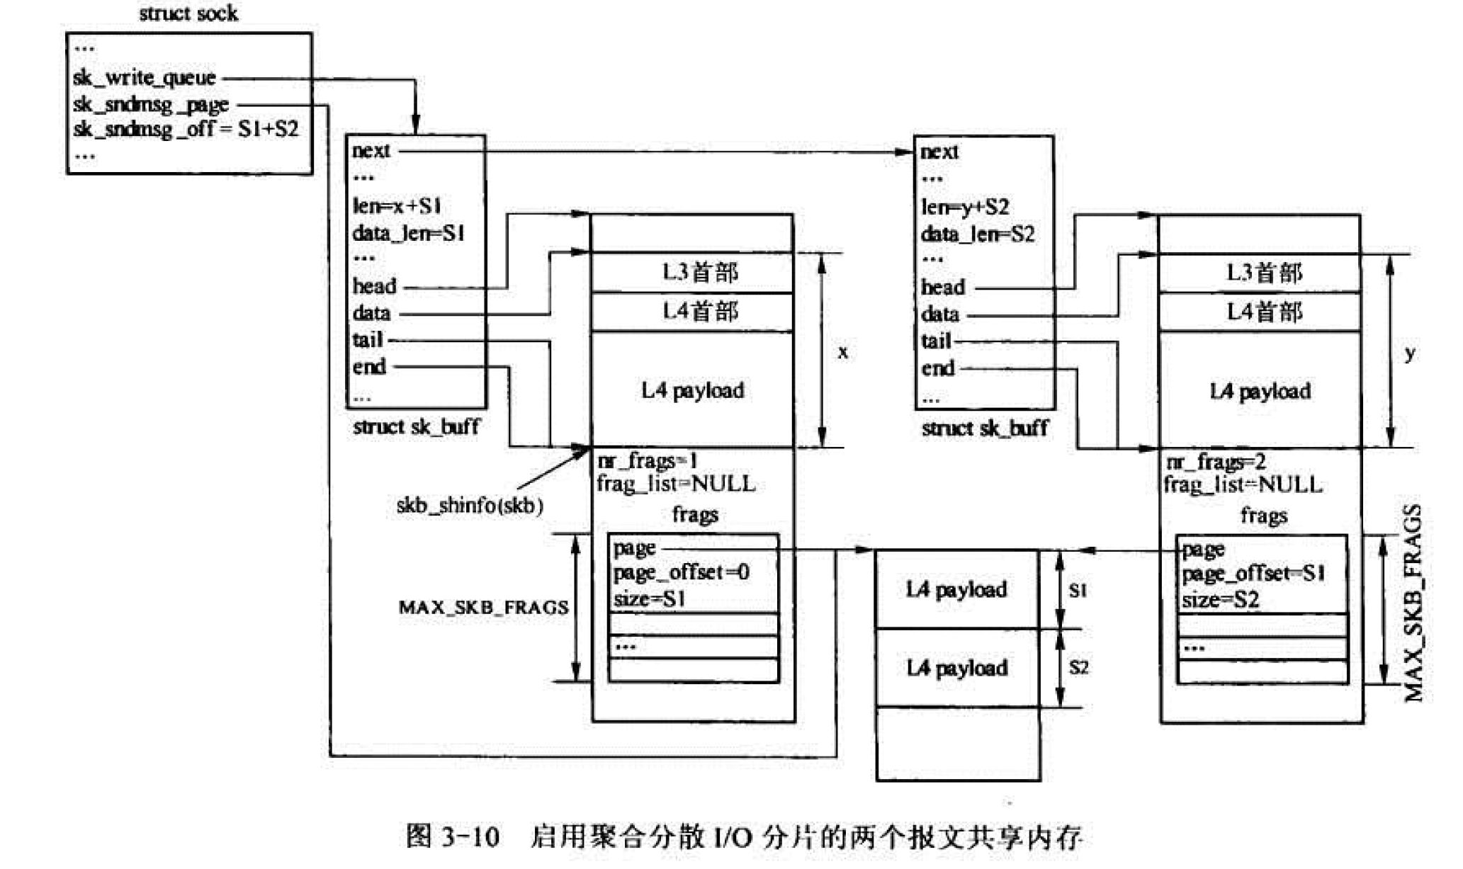
套接口缓存
sk_buff对聚合分散I/O的支持
Notes:
通过这三个成员进行IP分片的存储

Slide 38
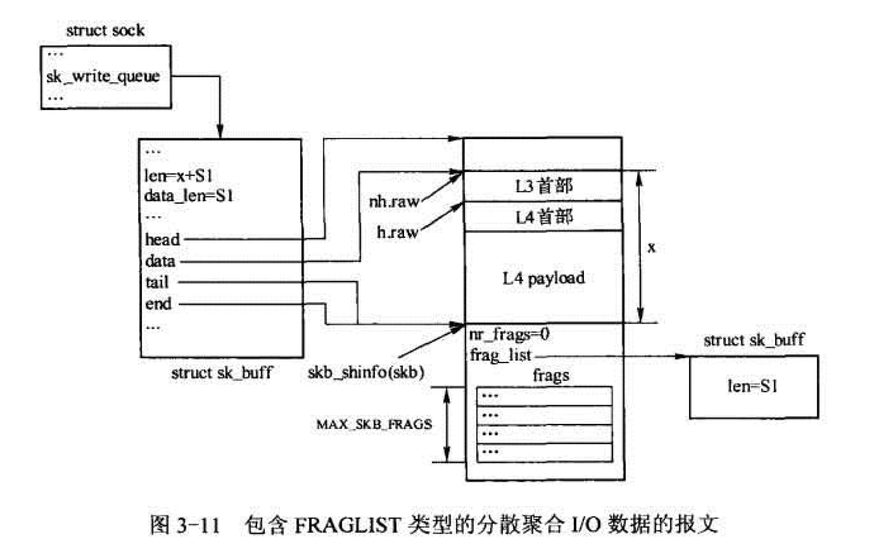
套接口缓存
sk_buff对聚合分散I/O的支持

Slide 39
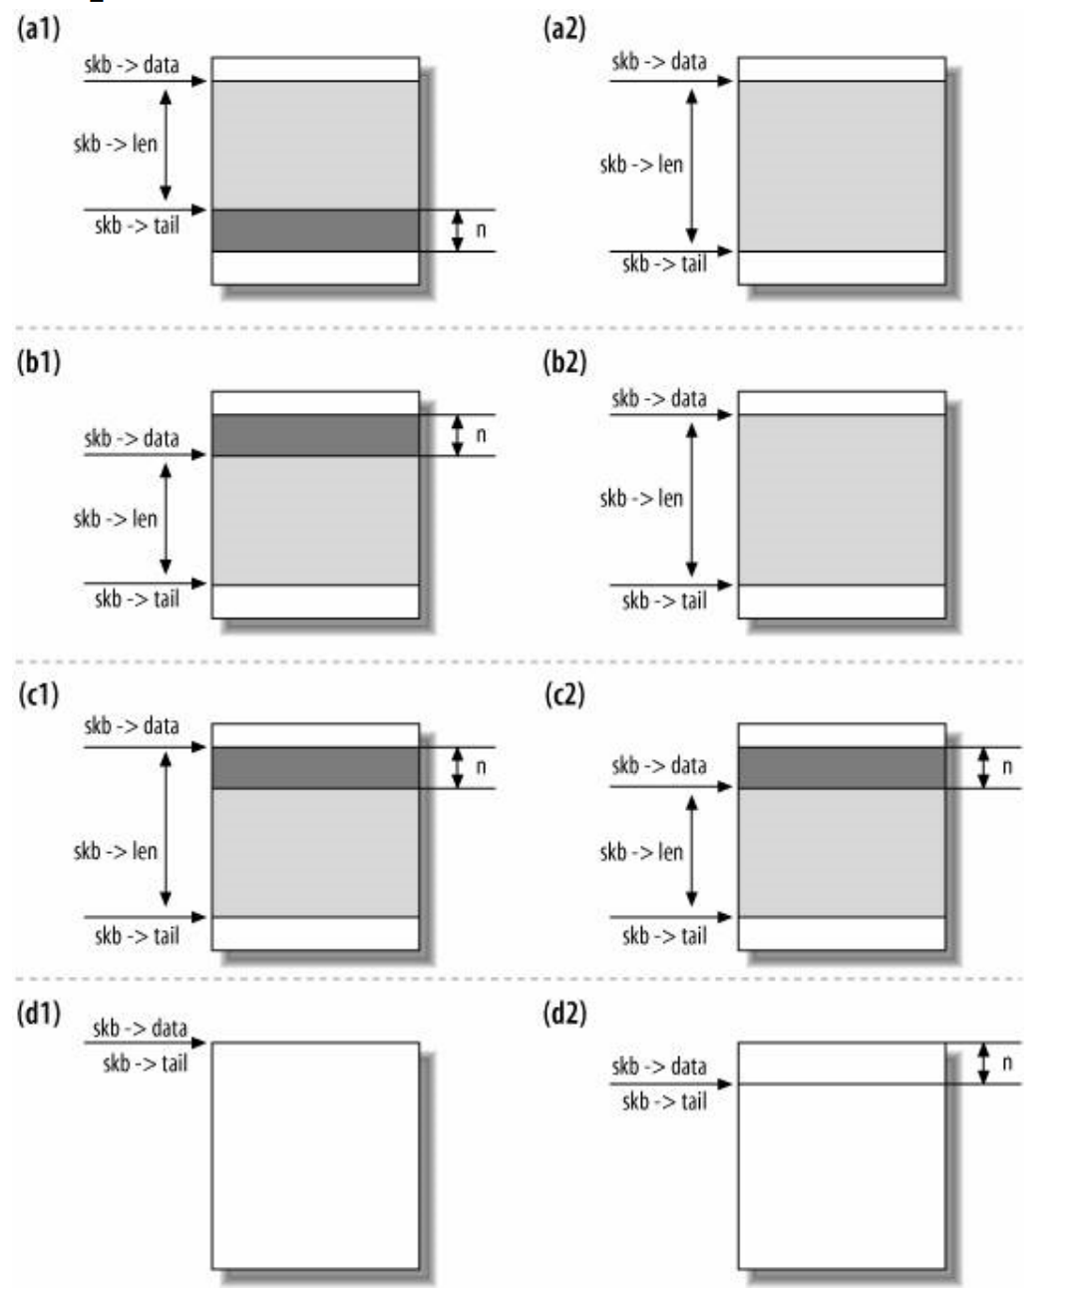
套接口缓存
四个常用的功能函数
a：skb_put
b：skb_push
c：skb_pull
d：skb_reserve

Slide 40
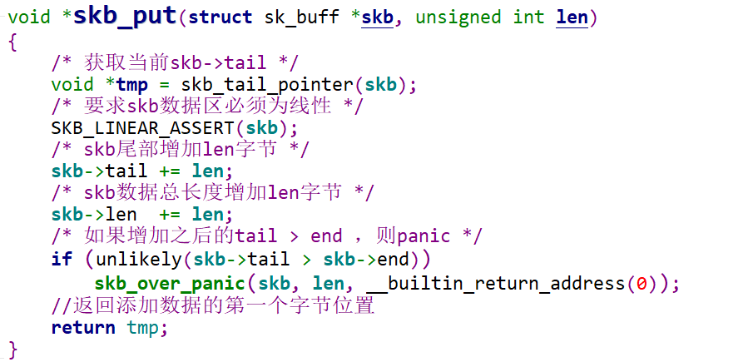
套接口缓存
四个常用的功能函数
a：skb_put

Slide 41
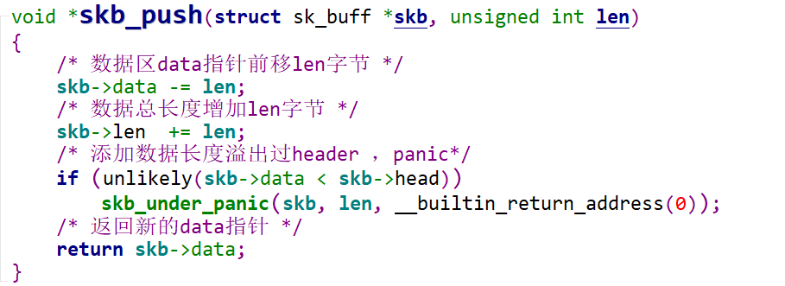
套接口缓存
四个常用的功能函数
b：skb_push

Slide 42
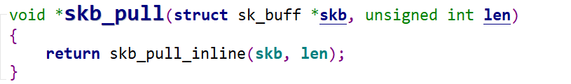
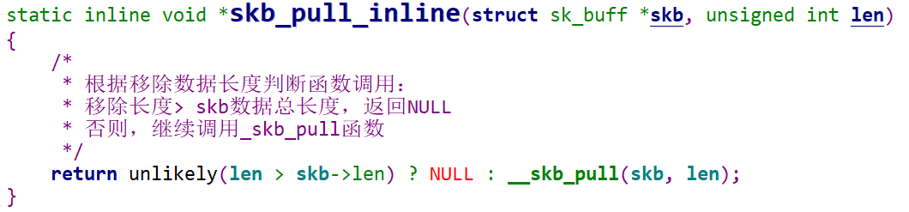
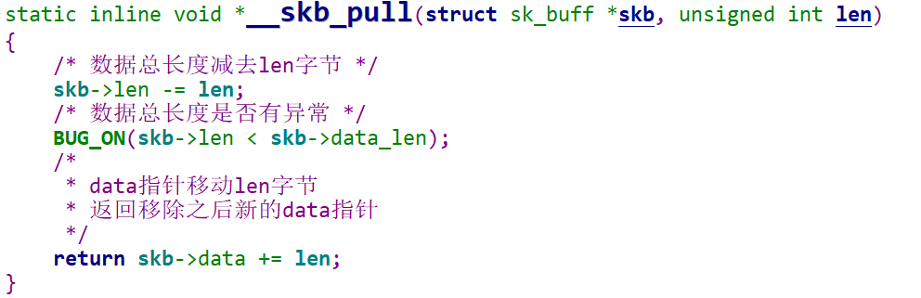
套接口缓存
四个常用的功能函数
c：skb_pull

Slide 43
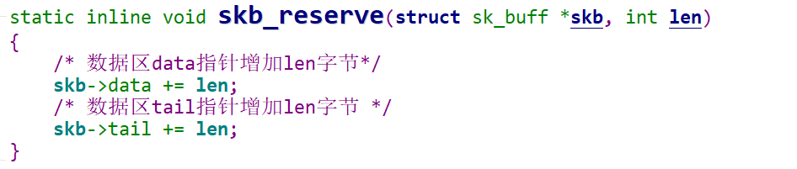
套接口缓存
四个常用的功能函数
d：skb_reserve

Slide 44
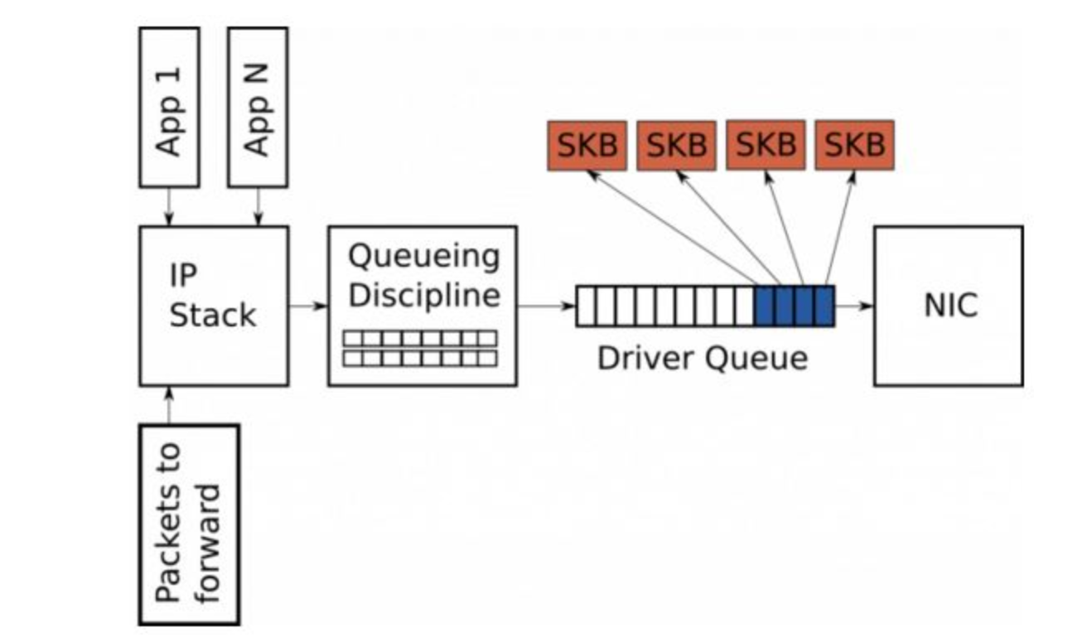
设备无关接口
硬件无关的接口层
将网络层的不同协议与各种网络设备连接在一起
提供一组通用函数供底层网络设备驱动程序和上层协议栈调用
驱动队列
在IP栈和NIC驱动之间，存在一个驱动队列，协议栈向设备发送数据包时需调用dev_queue_xmit()，该函数对SKB进行排队，最终由底层设备驱动程序进行传输。

Slide 45
设备驱动程序
设备驱动程序
给设备驱动程序分配net_device结构
在初始化时，设备驱动程序分配一个net_device结构，然后用其必需的例程进行初始化。
dev->hard_start_xmit就是其中一个例子，它定义了上层如何排队sk_buff用以传输。
在设备驱动程序配置其结构中的dev接口后，调用register_netdevice以后驱动就可以使用了。

Slide 46
内核网络协议栈
本节完

